Slide 1
Психологическая готовность детей к обучению в школе
МБДОУ детский сад №8 «Сказка»
Подготовила:
педагог-психолог
Радаева О.В..

Slide 2
Психологическая готовность
–-комплексный показатель, позволяющий прогнозировать успешность или не успешность обучения первоклассника..

Slide 3
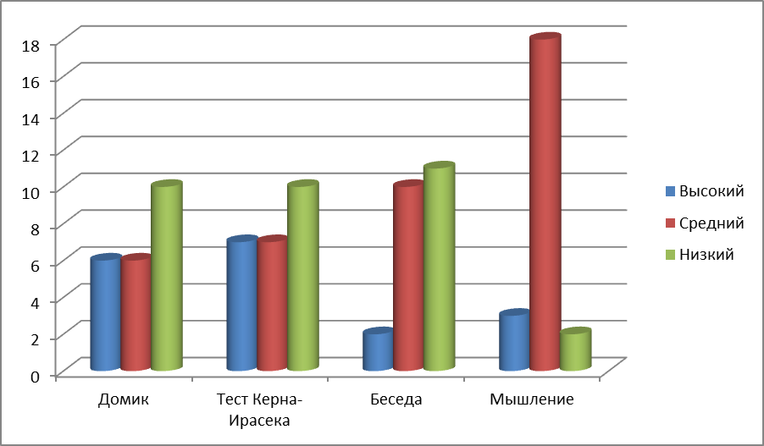
Результаты диагностики детей подготовительной «А» группы
(сентябрь 2019)

Slide 4
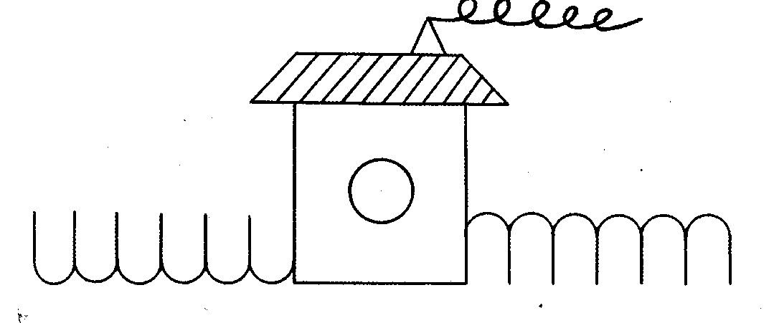

Slide 5
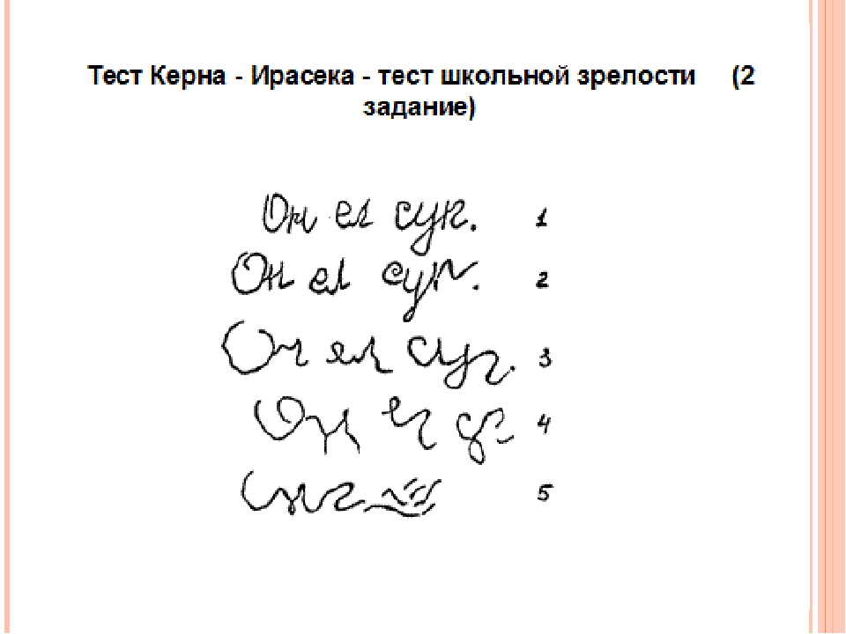

Slide 6
Компоненты школьной зрелости
физиологическая готовность,
интеллектуальная подготовка,
эмоционально-волевая зрелость,
социально-личностная готовность.

Slide 7
Физиологическая готовность
состояние здоровья ребенка,
его физическое развитие,
сформированность общей и мелкой моторики.

Slide 8
МЕЛКАЯ МОТОРИКА
К семи годам ребёнок должен:
Владеть навыками графической деятельности (уметь рисовать, делать аппликацию, лепить, вырезать).
Изображать в рисунке несколько предметов, объединяя их единым содержанием.
Штриховать или раскрашивать рисунки, не выходя за контуры.
Передавать в рисунке точную форму предмета, пропорции, расположение частей.
Уметь копировать фразы, простейшие рисунки.

Slide 9
Внимание
К семи годам ребёнок должен:
Внимательно слушать говорящего и точно выполнять задания, предлагаемые в устной форме.
Выполнять задания, не отвлекаясь, в течение 15–20 минут.
Уметь находить одинаковые предметы.
Находить 10 отличий между предметами.
Выполнять самостоятельно задания по предложенному образцу (копировать в точности узор или движение) и др.

Slide 10
Память
К семи годам ребёнок должен:
Уметь запоминать не менее 9-10 предложенных предметов или названных слов.
Рассказывать по памяти стихи, сказки, рассказы.
Повторять дословно предложения, состоящие из 9-10 слов.
Подробно рассказывать по памяти содержание сюжетной картинки.
Повторять ряды цифр (от 5 до 7), запоминая их на слух или зрительно. /Можно тренироваться, заучивая телефоны родственников/.
Запоминать расположение игрушек (8-10), называть по памяти, что где находилось.

Slide 11
Восприятие
К семи годам ребёнок должен:
Различать форму предмета, его цвет и оттенки.
По силуэту или незначительным деталям определять предмет и различать его по величине, форме, удалённости и пр.
Ориентироваться в пространстве (вниз, направо-налево, под-над, за, около, у, между и др.).
Ориентироваться во времени суток, оценивать разные промежутки времени (неделя, месяц, время года, часы).

Slide 12
Мышление
К семи годам ребёнок должен:
Объединять предметы в группы по определённым признакам.
Находить закономерность в построении ряда предметов.
Выделять предмет, не подходящий к общим признакам.
Уметь выстроить последовательность событий и составлять связный рассказ по картинкам.
Решать логические задачи. Делать простейшие выводы и обобщения.
Сравнивать предметы друг с другом, находить сходства и различия между ними.

Slide 13
Речь
К семи годам ребенок должен:
Иметь правильное звукопроизношение. Развитый фонематический слух.
Ребенок должен понимать смысл текста и простых понятий.
Уметь читать стихи выразительно, эмоционально.
Уметь выделить в рассказе главное, передавать рассказ по определенному плану.
Уметь связно и грамотно говорить, последовательно излагать свои мысли.
Обладать широким кругозором и богатым словарным запасом.

Slide 14
Вопросы для поступающих детей в школу:
свой домашний адрес и название города в котором он живет;
название страны;
имена и отчества родителей, их профессию или место работы;
времена года, их последовательность и основные признаки;
названия месяцев, дни недели, части суток;
основные виды деревьев и цветов;
уметь различать диких и домашних животных.
Набор вопросов для учащихся 1-го класса
Твои фамилия, имя и отчество?
Сколько лет твоей маме и твоему папе?
Как зовут твою бабушку и твоего дедушку?
Название столицы нашей страны?
Название улицы, на которой живут твои родные?
Птицы, которых можно встретить в окрестностях твоего дома?
В каком месяце обычно появляется снег и когда он начинает таять?
В котором часу ты обычно уходишь в школу и приходишь из школы?
Инструменты, которые есть у вас в доме?

Slide 15
Эмоционально-волевая готовность к школе
Способность выдерживать нагрузки. Уметь справляться со своими эмоциями, адекватно переносить разочарования.
Умение управлять своим поведением - подчинять собственной воле непосредственные желания. Понимать разницу между «хочу» и «могу», «хочу» и «надо».
Умение управлять своей умственной деятельностью - выделить цель, наметить план действий, самостоятельно выполнить задание, довести начатое дело до конца, оценить результат своей деятельности.
Умение организовать себя - без подсказки родителей приготовить всё необходимое для прогулки, игры, труда. Выполнить просьбу, поручение, убрать на место вещи, игрушки, соблюдать режим дня и др. Быть ответственным за свои поступки.

Slide 16
Социально-личностная готовность к школе
Умение общаться со взрослыми и сверстниками .
Умение работать в группе, чувствовать себя членом группы, группового сообщества (класса).
Умение подчинять свое поведение законам детских групп и нормам поведения,
установленным в классе, школе. Быть дисциплинированным.
Умение конструктивно решать конфликтные ситуации (говорить друг с другом, вместе искать решения конфликтов, привлекать к решению третьих лиц и т.д.).
Уверенность в себе и своих силах, самостоятельность, инициативность.
Умение правильно оценивать себя и свое поведение (иметь адекватную самооценку).
Умение быть самостоятельным, активным и инициативным.

Slide 17
Внутренняя позиция школьника
Радостное ожидание и устойчивое желание учиться в школе.
Наличие познавательной мотивации («Хочу все знать!»), любознательности. Способность принимать роль ученика, умение слушать и выполнять указания учителя.
Стремление стать более взрослым, школьником, получать за свою «работу» отметки или одобрение от окружающих.
Правильное представление о школьной жизни.
Дайте понять ребенку, что учеба — это обязанность каждого современного человека.
Помните, что представления о школьной жизни у ребят складываются из наших с вами высказываний, бесед о школе. Поэтому оставьте все критические замечания в адрес школы, учителей, программ при себе.
Ребенку следует давать ребенку только положительную информацию о школе (беседы, чтение стихов и рассказов, рассматривание иллюстраций, экскурсия в школу).
Не запугивайте детей школой и в то же время не обещайте лёгких побед.

Slide 18
Желаю успехов и удачи! До новых встреч!

